Slide 1
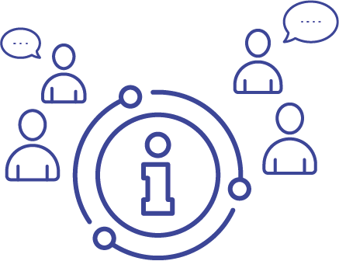
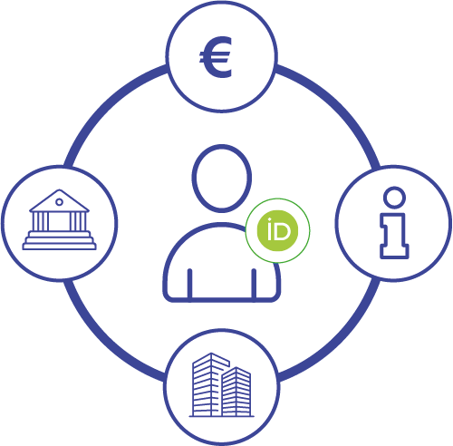
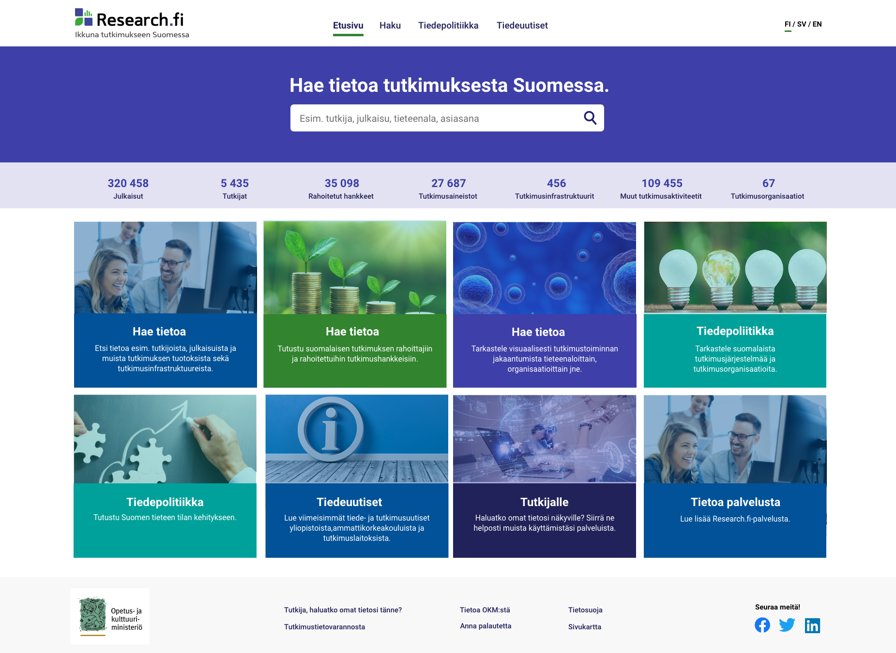
Universities
Universities of applied sciences
Research institutes
Research funders
International connectivity
Flows of information
The Research Information Hub
Research.fi
Researcher’s MyData
Why
The details of researchers, publications, research datasets, research projects and research infrastructures will soon be available in one place.
There will be less reporting and administrative work as the data is available in a single location and information flows freely between services.
Results of both publicly and privately funded research will be openly accessible.
This will benefit researchers, research organizations, funding agencies, public administration and citizens.

Slide 2
Mistä tiedot tutkimustietovarantoon?
VIRTA -julkaisutietopalvelu
Julkaisutiedot 54 korkeakoulusta, tutkimuslaitoksesta ja yliopistosairaalasta. Mahdollistaa julkaisutietojen hyödyntämisen eri käyttötarkoituksissa.
Tutkimus-
organisaatiot
JULKAISUT
Tutkimus-
organisaatiot
Tutkimusinfrastruktuurien tietopankki
Infrastruktuurien tietopankki sisältää metatietoja tutkimusvälineistä, laitteistoista ja palveluista. Tällä hetkellä sisältää SA:n rahoittamia infroja – jatkossa myös tutkimusorganisaatioiden infratiedot.
INFRASTRUKTUURIT
Infrastruktuuri-palvelut
Tutkimus-
organisaatiot
Tutkimuksen metatietovarannot, esim. Fairdata
Fairdata-palveluun sisältyvät säilytyspalvelut (IDA ja Fairdata-PAS), kuvailutyökalu (QVAIN) ja metatietovarasto (METAX) ja hakupalvelu (ETSIN).
TUTKIMUSAINEISTOT
Aineisto-palvelut
TUTKIMUSHANKKEET
Hanketietovaranto
Tutkimusrahoitusprosessiin liittyviä tietoja julkisten ja yksityisten tutkimusrahoittajien rekistereistä. Rahoituspäätöksistä tietoja kerätään 2019 alkaen.
Tutkimus-rahoittajat
Tutkimus-
organisaatiot
TUTKIJAN TIEDOT
Tutkijan profiili
Tutkijan suostumuksella tutkimustietovarantoon siirrettäviä tietoja, mm. tutkijatunnisteet, tutkimusaiheet, affiliaatiot, tutkimustoiminnan tai asiantuntijuuden kuvaus sekä muut tutkimusaktiviteeit, esim. asiantuntijatehtävät, esiintymiset, tutkimusvierailut.
ORCID

